Slide 1
Lưu trữ và xử lý dữ liệu lớn
GVHD: Trần Việt Trung
Thành viên
Giang Công Nguyên
Phạm Thanh Hải
Trần Tuấn Anh
Lương Thế Huy

Slide 2
Đề tài
Phân tích dữ liệu phục vụ kinh doanh
Đặt vấn đề
Bạn đang muốn kinh doanh một mặt hàng với hình thức online mà không biết
lên lựa chọn mặt hàng nào ,xu hướng người mua sẽ thích các sản phẩm trong
tầm giá nào ,bên cạnh đó còn là cách bán sản phẩm đó thể nào để tối ưu hóa
lượng người mua…
+Mục tiêu đưa ra được xu hướng người mua sẽ thích các sản phẩm trong
tầm giá nào,mức giá nào có lượng người mua nhiều để từ đó người bán
có thể chọn các loại sản phẩm trong tầm giá đó để bán…
+Bên cạch đó còn là việc tối ưu hóa để làm sao bán hiệu quả nhất
+Người dùng thích mức giảm giá bao nhiêu
+Có lên cho video
+Các sản phẩm bán chạy thường sẽ có những tính chất gì:số option,
thời lượng video(nếu có),giảm giá…

Slide 3
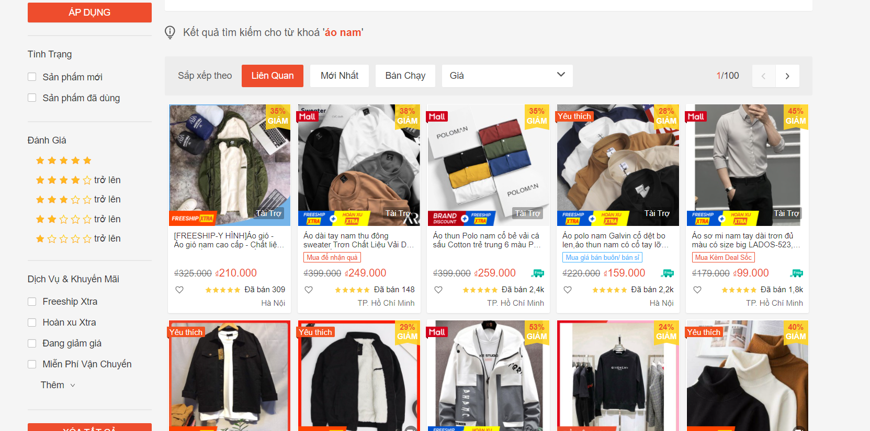
Nội dung
Crawl dữ liệu
Dữ liệu được lấy từ sàn thương mại điện tử shopee

Slide 4
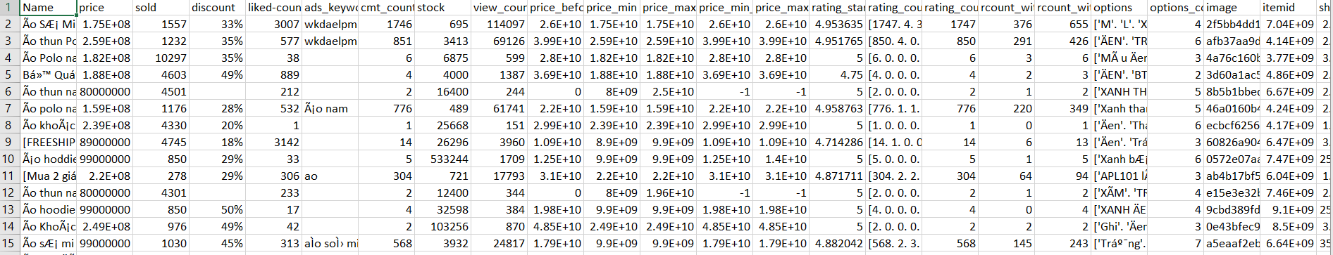
Crawl Dữ liệu
Crawl dữ liệu từ:shoppe
Kết quả thu được:
+Có 3 loại dữ liệu phổ biến
+Mỗi loại dữ liệu có khoảng gần 10000 bản ghi với
Dữ liệu cho danh mục áo nam

Slide 5


Lưu trữ và xử lí dữ liệu
Sử dụng:pyspark để xử lý dữ liệu
Lưu trữ trên Hadoop

Slide 6
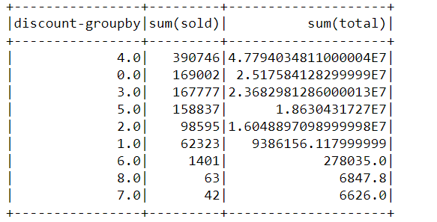
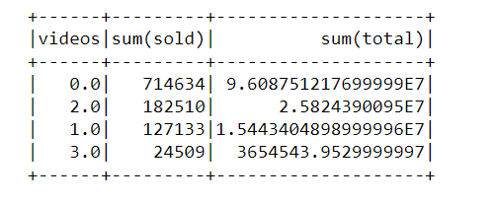
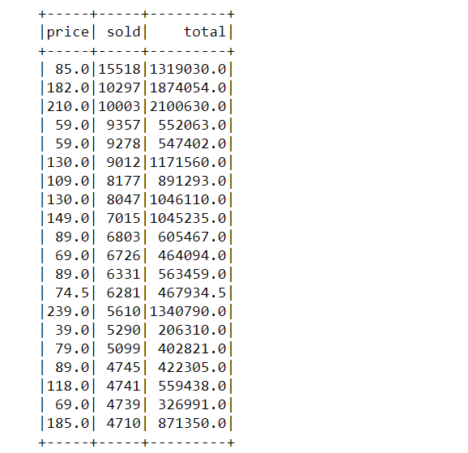
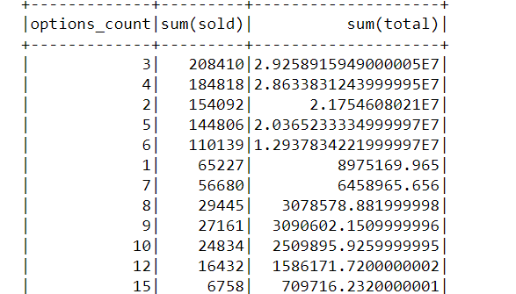
Một số thông số
Mức khuyến mại được ưu chuộng
Thời lượng video tối ưu(nếu có, bucketBorders 0 1 30 60 1000)
Số option tối ưu
Người mua thích mua các sản phẩm trong tầm giá nào

Slide 7
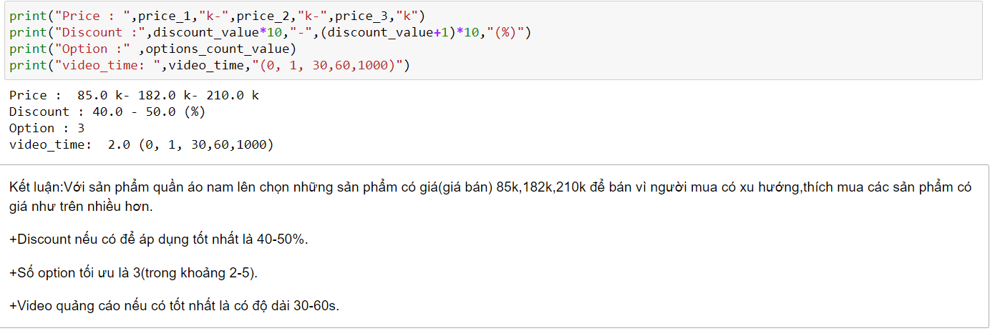
Kết quả
Đưa ra được các thông số

Slide 8
Thanks For Watching

